Slide 1
AI 기반 Billing 서비스 탐색
BSS PLM 김영준 사원

Slide 2
Summarization
분류별 핵심 AI 기능 요약
1. 현금흐름 관점
현금흐름 예측
인보이스 연체 확률 예측
2. 프로세스 효율 관점
빌링 현황 AI 챗봇
빌링 현황 요약 및 보고서 자동 생성
AI Agent 기반 연체 인보이스 자동 관리 (리마인더 생성 및 회수 결과 반영)

Slide 3
Contents
1. SAP
2. intuit
3. Mesha

Slide 4
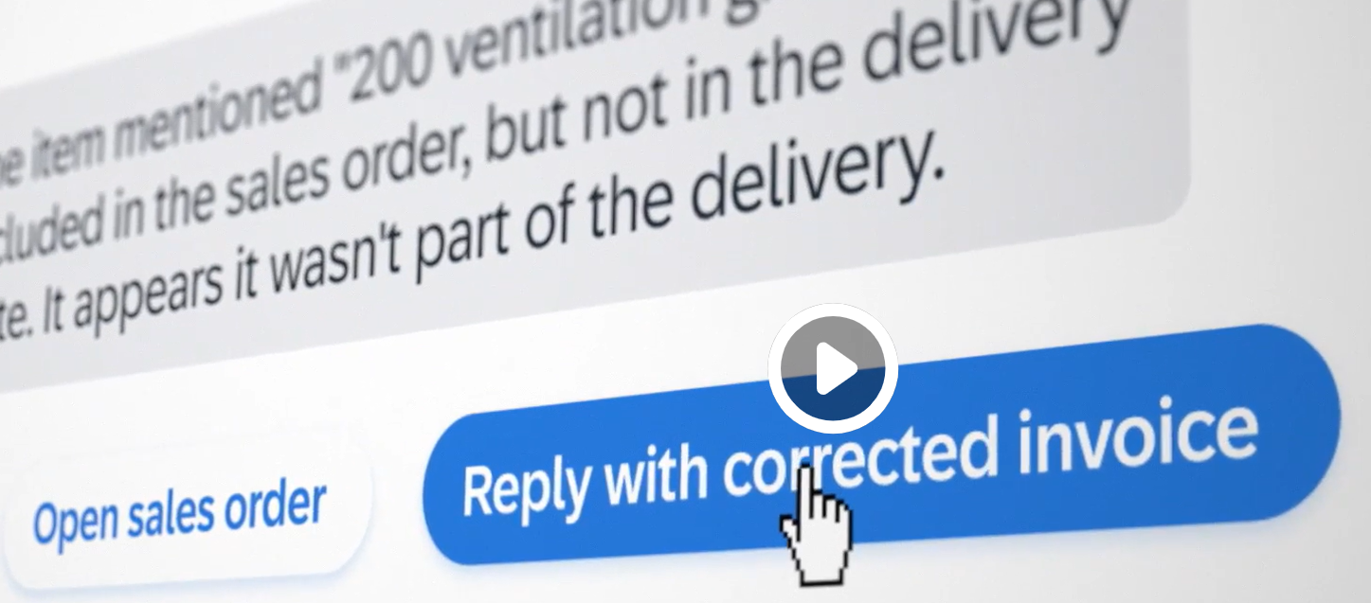
1. SAP
SAP – Finance 부분
1. AI 활용 매출채권 매칭 공수 절감
매출채권 매칭 노력을 71%*까지 줄입니다.
수동 지불 명확화 작업을 피하고 지능형 매출채권 매칭 자동화 및 AI 기반 지불 조언 추출을 통해 지불을 효율적으로 처리합니다.
2. AI 기반 인보이스 연체 위험률 예측
대량의 미수금 데이터를 분석하여 지불이 늦어지는 상황을 예측하고 자금을 확보할 수 있는 가장 효과적인 부분을 파악합니다.
출처: 비즈니스 AI(SAP Business AI) | 인공지능 | 비즈니스를 위한 AI

Slide 5
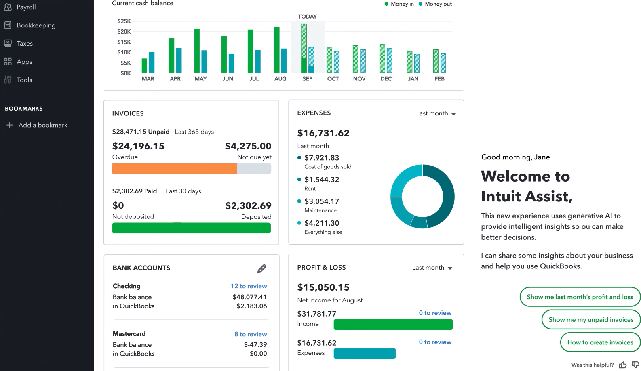
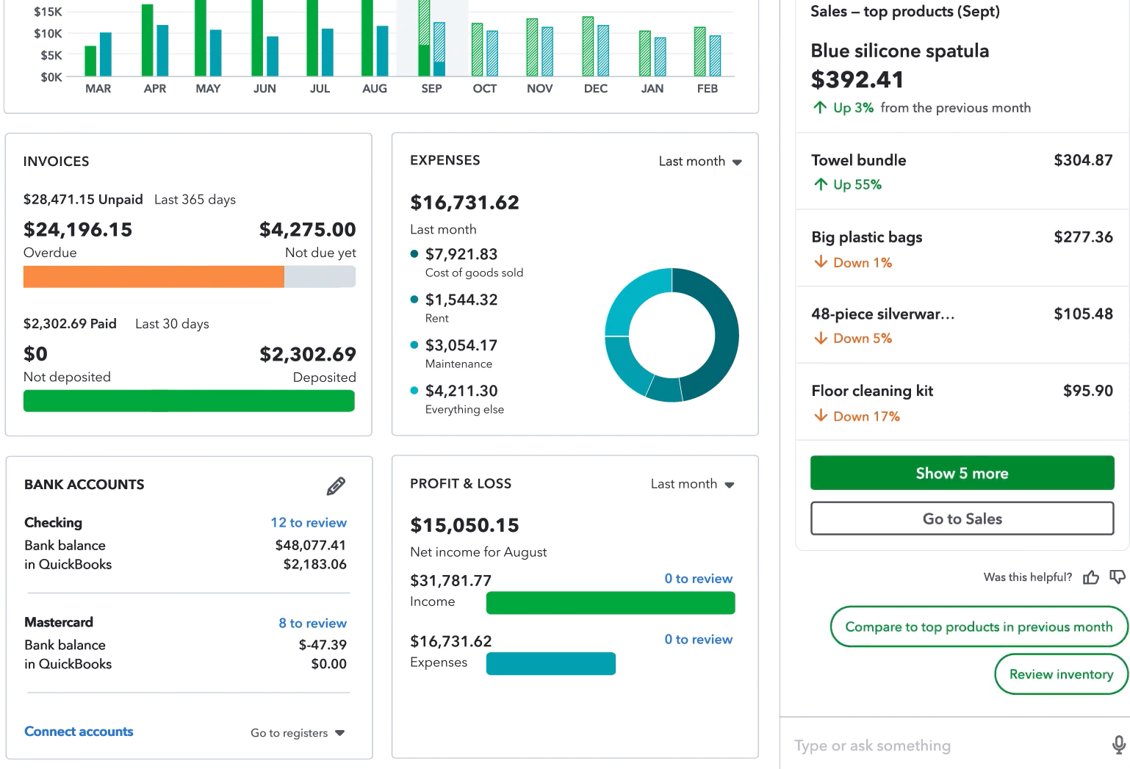
2. intuit
intuit – 생성형 AI 서비스 Intuit Assist
1. 빌링 현황 AI 챗봇
자연어 검색을 통해 빌링 현황 정보를 빠르게 얻을 수 있도록 합니다. (LLM + RAG 아키텍처 활용)
활용 데이터: 빌링 현황 정보 / 통계 정보
출처: Intuit Assist - A new generative AI-powered financial assistant | Intuit

Slide 6
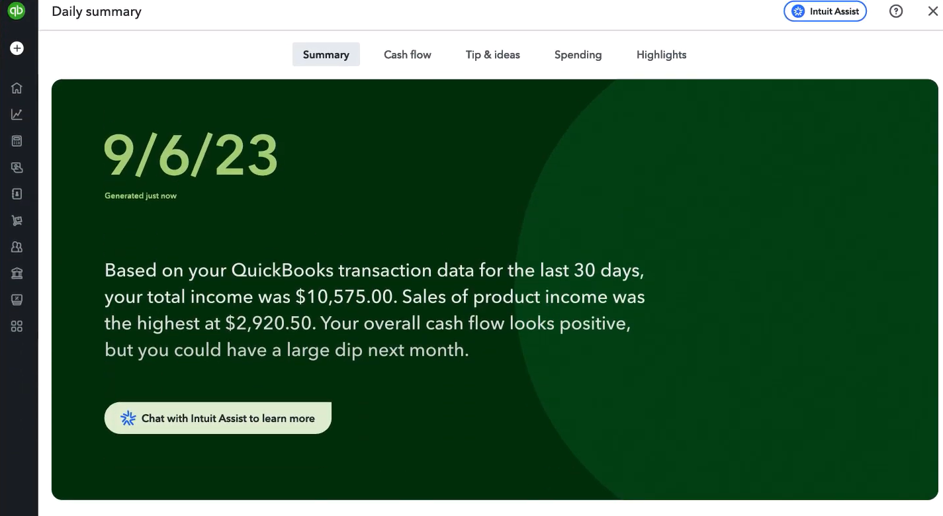
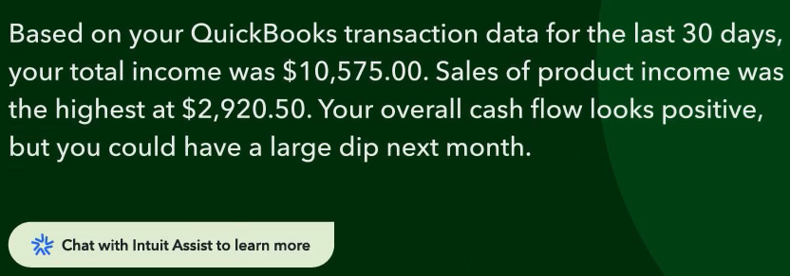
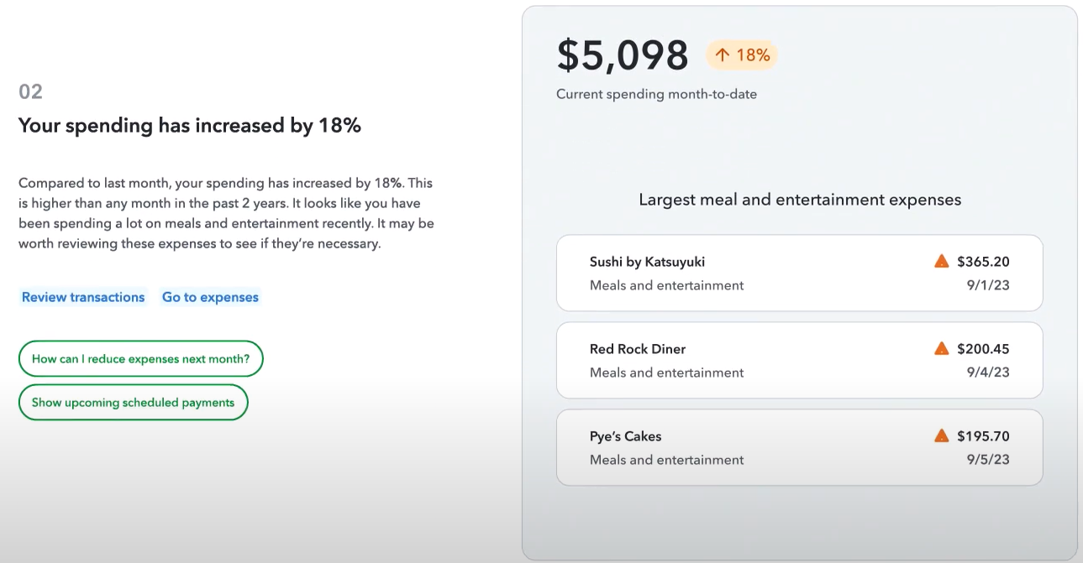
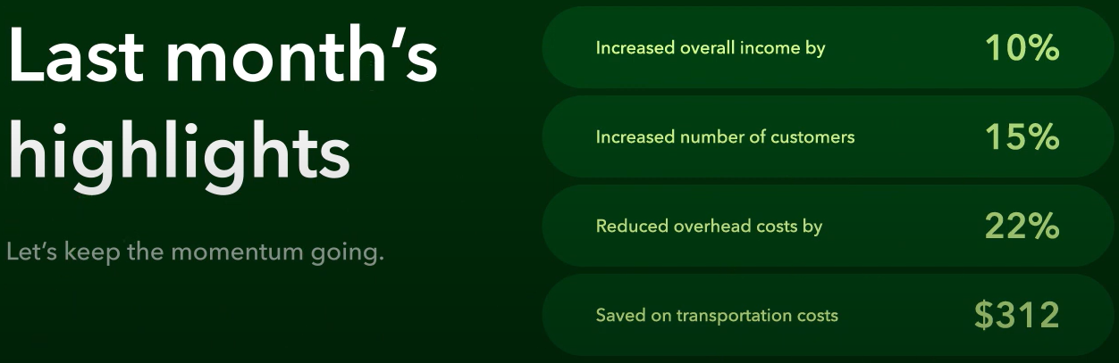
2. intuit
intuit – 생성형 AI 서비스 Intuit Assist
2. 생성형 AI 기반 현황 요약 보고서 생성
일별/월별 빌링 현황을 요약 후 보고서를 자동 생성합니다. (LLM + RAG 아키텍처 활용)
활용 데이터: 빌링 현황 정보 / 통계 정보
출처: Intuit Assist - A new generative AI-powered financial assistant | Intuit

Slide 7
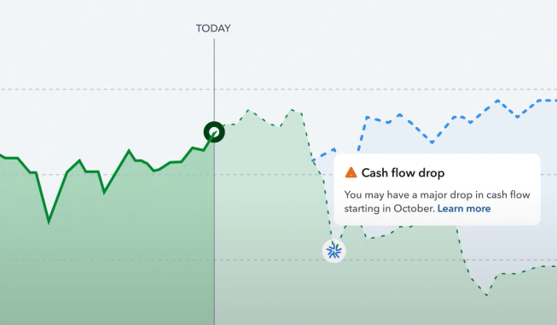
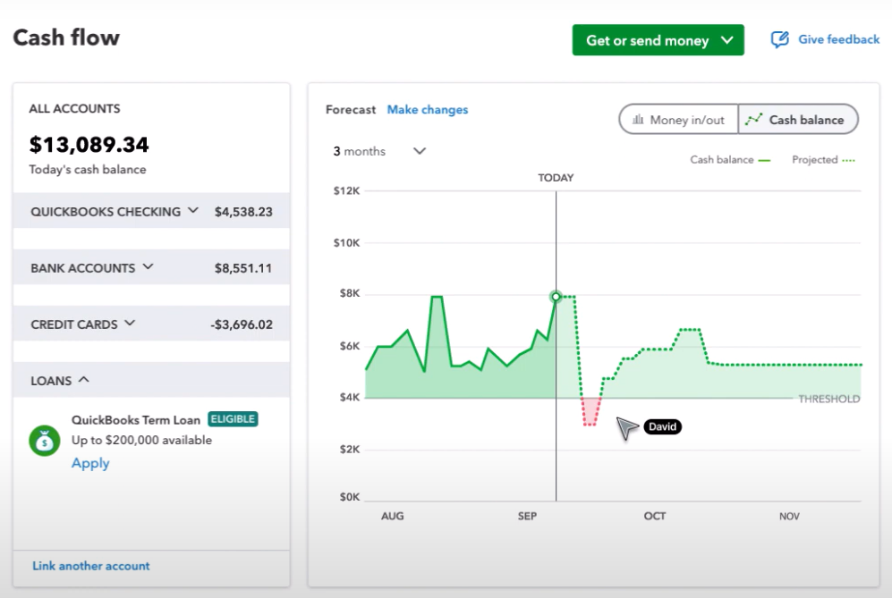
2. intuit
intuit – 생성형 AI 서비스 Intuit Assist
3. AI 모델 기반 현금흐름 예측
AI 모델을 활용하여 현금흐름을 예측하고 자금 관리에 도움을 줍니다. (AI/ML 모델 활용)
활용 데이터: 고객 정보 및 거래 히스토리 / 인보이스 정보
출처: Intuit Assist - A new generative AI-powered financial assistant | Intuit

Slide 8
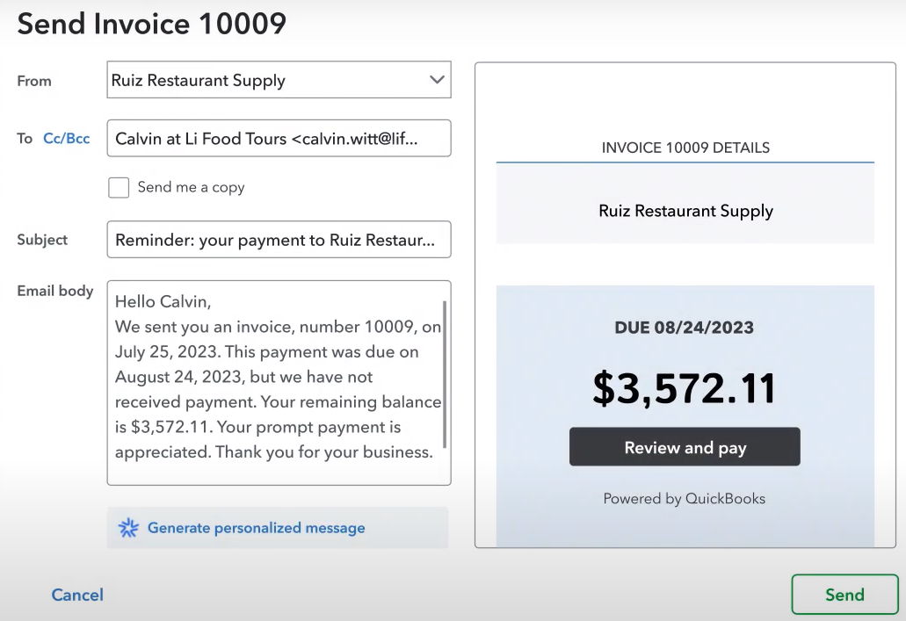
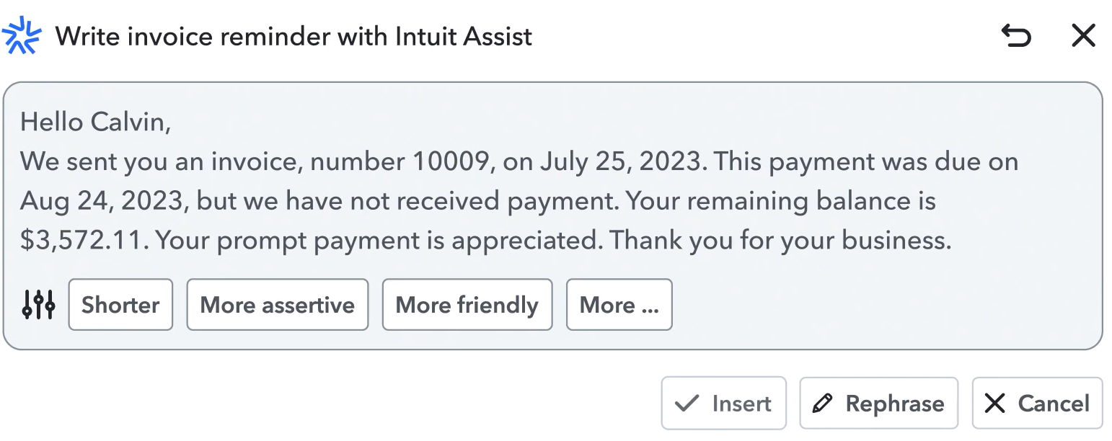
2. intuit
intuit – 생성형 AI 서비스 Intuit Assist
4. 생성형 AI 기반 인보이스 리마인더 자동 생성
번거로운 인보이스 리마인더를 자동으로 생성하고 관리합니다. (LLM 모델 활용)
활용 데이터: 인보이스 정보 및 연체 정보
출처: Intuit Assist - A new generative AI-powered financial assistant | Intuit

Slide 9
3. Mesha
Mesha – AI 기반 회계 처리 솔루션
1. AI 모델 기반 현금흐름 예측
AI 기반 모델을 활용하여 미래 수익을 예측하고 의사결정에 도움을 줍니다.
2. 고객 패턴 분석을 통한 지불 가능성 예측
고객별 과거 패턴을 분석하여 지불 가능성을 예측합니다.
3. 연체 인보이스 자동 추적 및 관리
연체된 인보이스를 자동으로 추적하고 관리하여 현금흐름을 최적화 합니다.

Slide 10
Appendix
Links
SAP – Finance 부분
SAP BRIM | Usage-Based and Recurring Billing, Invoicing, and Revenue Management
intuit – 생성형 AI 서비스 Intuit Assist
Intuit Assist - A new generative AI-powered financial assistant | Intuit
Mesha – AI 기반 회계 처리 솔루션
AI Agent for Accounts Receivable | Automate Invoice Collections

Slide 11
END

